Slide 1
ΠΜΣ «Διοίκηση Επιχειρήσεων με κατεύθυνση Πληροφοριακά Συστήματα Διοίκησης»
Πληροφοριακά Συστήματα Διοίκησης
1^{ο} Μάθημα
«Εισαγωγή στα πληροφοριακά συστήματα διοίκησης»

Slide 2
Ζητήματα που αφορούν το σύγχρονο επιχειρηματικό περιβάλλον
Αβεβαιότητα
  μεταβολές στο οικονομικό κλίμα
  απουσία σχεδιασμού και η έλλειψη οράματος
Ανταγωνισμός
  επιβιώνουν μόνο οι καλύτερες επιχειρήσεις
  τα περιθώρια κέρδους μειώνονται
Στελέχωση της επιχείρησης
  Υψηλή εξειδίκευση, καλές σπουδές, γνώσεις πληροφορικής, ικανότητα επίλυσης προβλημάτων
Νέα μοντέλα προσέγγισης του πελάτη
  Τα δίκτυα τηλεπικοινωνιών, οι κινητές συσκευές, τα μέσα κοινωνικής δικτύωσης δίνουν νέες δυνατότητες επαφής

Slide 3
Ζητήματα που αφορούν το σύγχρονο επιχειρηματικό περιβάλλον
Ηθικά διλήμματα
  διαχείριση των προσωπικών δεδομένων
  ακρίβεια των πληροφοριών
  δικαιώματα πρόσβασης στις πληροφορίες
  δικαιώματα ιδιοκτησίας των πληροφοριών

Slide 4
Ζητήματα που αφορούν το σύγχρονο επιχειρηματικό περιβάλλον
Διαχείριση κινδύνων
  «Ασφάλεια εστί το προνοείν και προλαμβάνειν. Το δε προνοείν και προλαμβάνειν κρείττον εστί του θεραπεύειν» - ιπποκράτειος ρήση
Έλεγχος χρηματοοικονομικών ροών
  πολλές μορφές, όπως λογιστικό, πλαστικό χρήμα

Slide 5
Εξελίξεις στον χώρο των τεχνολογιών πληροφορικής και επικοινωνιών που επηρεάζουν τις επιχειρήσεις
Ενσωμάτωση των αναδυόμενων αγορών στην ψηφιακή οικονομία
Συνεχής διείσδυση των υπηρεσιών και των προϊόντων πληροφορικής στην καθημερινότητα
  smart phones, smart glasses, smart watches
Νέα επιχειρηματικά μοντέλα με βάση δωρεάν υπηρεσίες (free of charge):

Slide 6
Εξελίξεις στον χώρο των τεχνολογιών πληροφορικής και επικοινωνιών που επηρεάζουν τις επιχειρήσεις
Νέες μορφές ηλεκτρονικού εμπορίου (e-commerce)
  m-commerce, cryptocurrency, Bitcoin
Αλλαγές στον δημόσιο τομέα
  δεν απαιτούν πλέον φυσική παρουσία, τηλεϊατρική, εξ αποστάσεως εκπαίδευση, ψηφιακή υπογραφή

Slide 7
Ορισμός συστημάτων
Ο όρος «σύστημα» σημαίνει ένα σύνολο στοιχείων τα οποία αλληλοσχετίζονται, αλληλεπιδρούν και συγκροτούν μια ενιαία οργανωμένη δομή με στόχο την επίτευξη συγκεκριμένου αποτελέσματος.
H λειτουργία ενός συστήματος εξαρτάται από τη λειτουργία των επιμέρους στοιχείων που το απαρτίζουν και τις αλληλοσυσχετίσεις που τα στοιχεία αυτά έχουν.

Slide 8
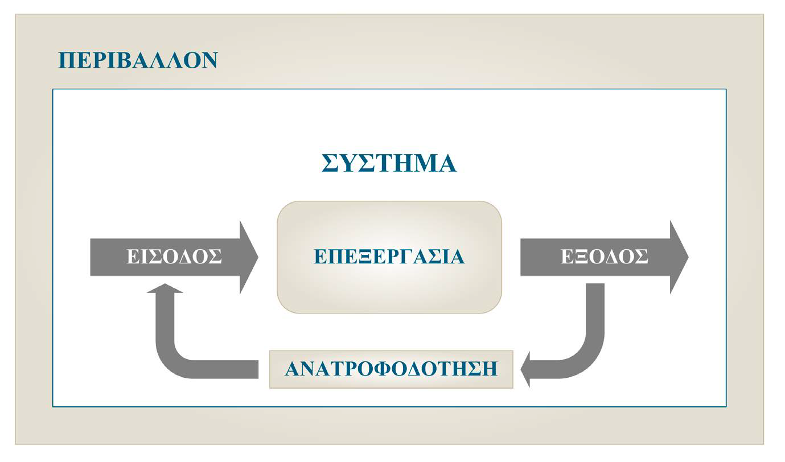
Σύστημα

Slide 9
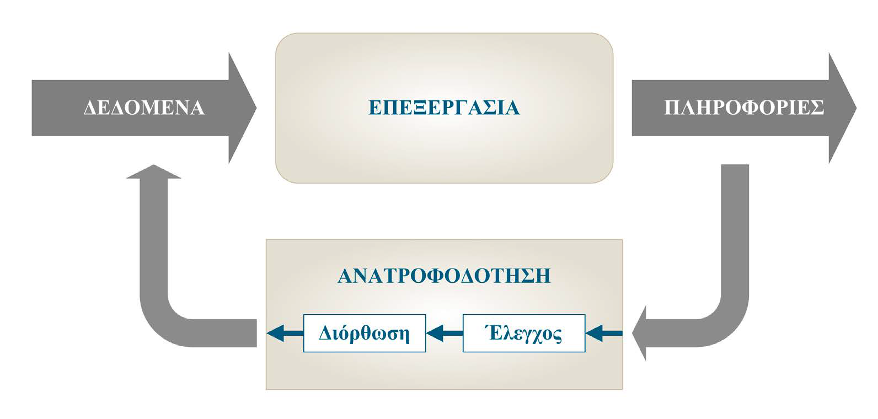
Τι είναι ένα πληροφοριακό σύστημα

Slide 10
Επιχειρήσεις, οργανισμοί και πληροφοριακά συστήματα
Μια επιχείρηση είναι ένα σύνολο από ανθρώπους και άλλους εγκατεστημένους πόρους με σκοπό την επίτευξη συγκεκριμένων στόχων.
Ο κύριος στόχος για έναν κερδοσκοπικό οργανισμό είναι να μεγιστοποιήσει την αξία των μετοχών, με την οποία συνήθως αποτιμάται η αξία της επιχείρησης.
Μη κερδοσκοπικοί οργανισμοί περιλαμβάνουν κοινωνικές ομάδες, θρησκευτικές ομάδες, πανεπιστήμια και άλλους οργανισμούς που δεν έχουν για στόχο τους το κέρδος

Slide 11
Κερδοσκοπικός οργανισμός
Ο κύριος στόχος για έναν κερδοσκοπικό οργανισμό είναι να μεγιστοποιήσει την αξία των μετοχών, με την οποία συνήθως αποτιμάται η αξία της επιχείρησης.
Μη κερδοσκοπικοί οργανισμοί περιλαμβάνουν κοινωνικές ομάδες, θρησκευτικές ομάδες, πανεπιστήμια και άλλους οργανισμούς που δεν έχουν για στόχο τους το κέρδος

Slide 12
Ένας οργανισμός είναι ένα σύστημα
Έχει εισόδους, μηχανισμούς επεξεργασίας, εξόδους και ανατροφοδότηση.
Χρησιμοποιεί χρήματα, ανθρώπους, πρώτες ύλες, μηχανές και άλλον εξοπλισμό, δεδομένα, πληροφορίες και παίρνει αποφάσεις.

Slide 13
Αλυσίδα αξίας
Οι πόροι του συστήματος μέχρι να φτάσουν στις εξόδους περνούν από μια σειρά διαδικασιών, οι οποίες μετασχηματίζουν τους πόρους και δημιουργούν προϊόντα ή υπηρεσίες.
Οι διαδοχικές αυτές διαδικασίες σχηματίζουν μια αλυσίδα αξίας (value chain) Michael Porter (1985)

Slide 14
Διαχείριση της αλυσίδας αξίας
Δύο στοιχεία-κλειδιά
Διαχείριση της εφοδιαστικής αλυσίδας (supply chain)
Διαχείριση των σχέσεων με τους πελάτες.

Slide 15
Διαχείριση εφοδιαστικής αλυσίδας (logistics management)
Προσδιορίζει ποιες προμήθειες χρειάζονται και σε ποιες ποσότητες
Συμβάλλει στη μετατροπή των προμηθειών σε ολοκληρωμένα προϊόντα και υπηρεσίες
Ορίζει τον τρόπο αποστολής των προϊόντων.
Πώς θα γίνει ο προγραμματισμός, η επίβλεψη και ο έλεγχος προϊόντων και υπηρεσιών.

Slide 16
Τα προγράμματα διαχείρισης πελατειακών σχέσεων (Customer Relationship Management CRM)
Προώθησης των πωλήσεων, της διαφήμισης, και την εξυπηρέτηση μετά τις πωλήσεις.
Βοηθούν στη συλλογή των δεδομένων των πελατών, στην επαφή με τους πελάτες και στην πώληση προϊόντων και υπηρεσιών
Χρησιμοποιείται ποικιλία από πηγές πληροφοριών, όπως διαδικτυακές συνήθειες, πληροφορίες από τα καταστήματα λιανικής, έρευνες αγοράς
Να προσδιοριστεί το προφίλ των πελατών.

Slide 17
Οργανωτικές δομές επιχειρήσεων και τύποι τους
«κάθε αυτόνομη λογική οντότητα που μαζί με τα συστατικά της στοιχεία έχει έναν ρόλο και είναι υπεύθυνη για τη διεκπεραίωση ενός συγκεκριμένου έργου ή υπηρεσίας»
Μπορεί να είναι το τμήμα πωλήσεων, το τμήμα συντήρησης, το τμήμα οικονομικής διαχείρισης, το τμήμα παραγωγής

Slide 18
Στοιχεία μιας μονάδας
Στοιχεία μιας μονάδας να είναι το προσωπικό της, η υλικοτεχνική της υποδομή, οι διαδικασίες εσωτερικής οργάνωσης που έχει, οι οικονομικοί πόροι και οι πρώτες ύλες που έχει στη διάθεσή της.
Ταυτοποιείται με βάση το προσωπικό
της ή με βάση τον ρόλο της στην επιχείρηση.

Slide 19
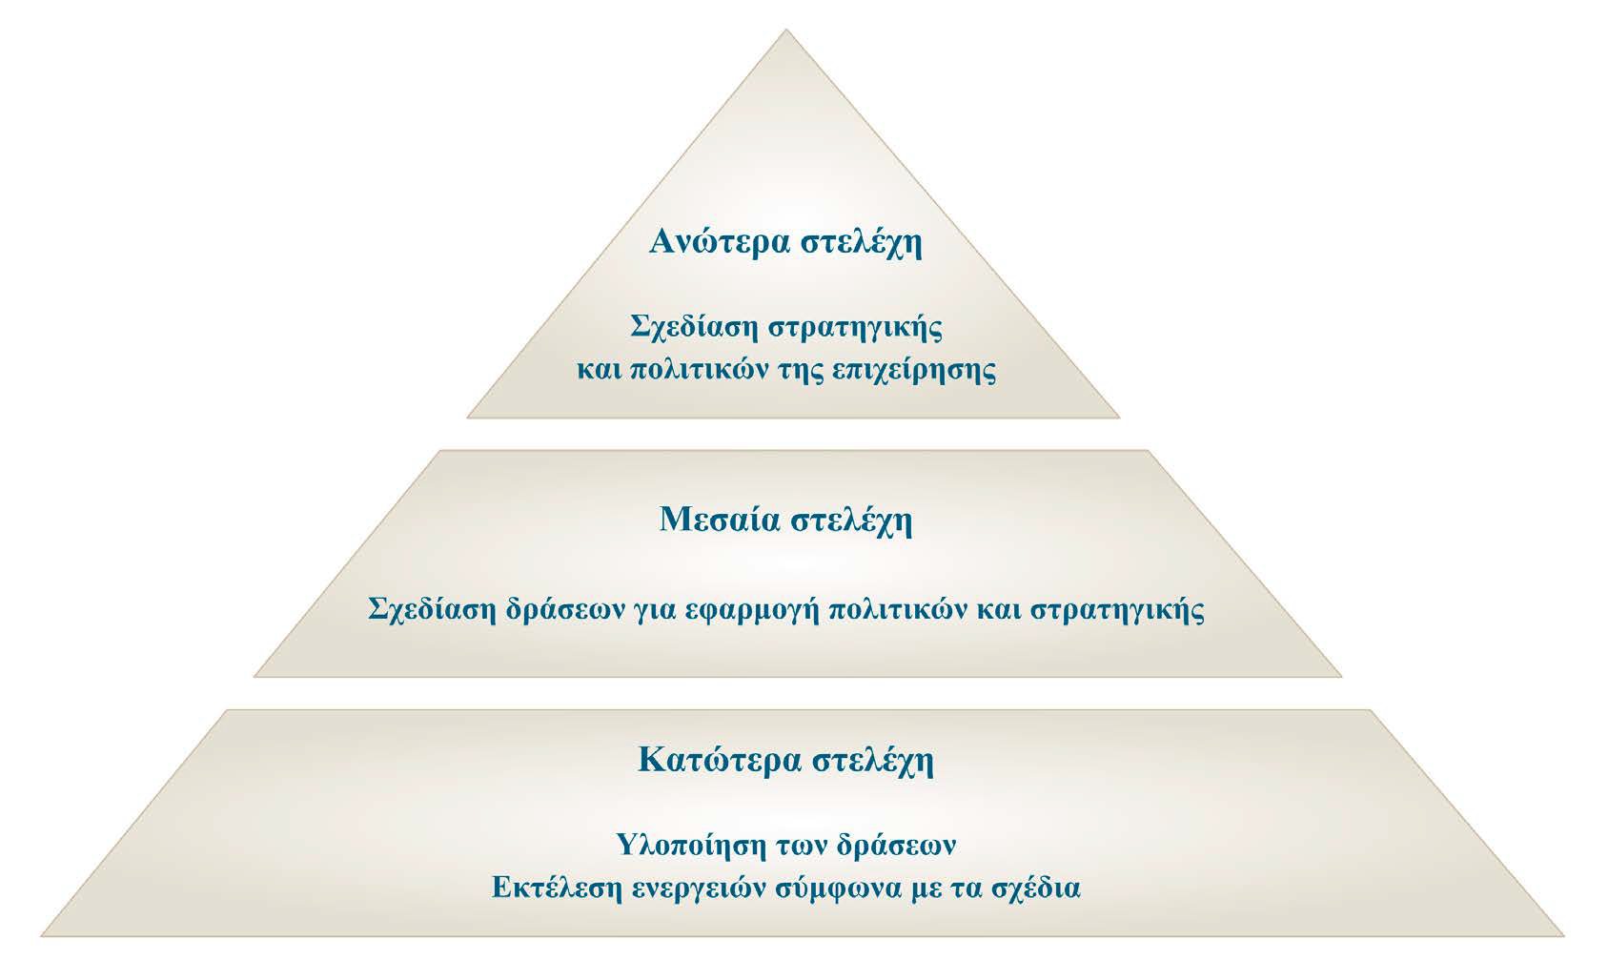
Παραδοσιακή οργανωτική δομή - Διοικητική πυραμίδα.

Slide 20
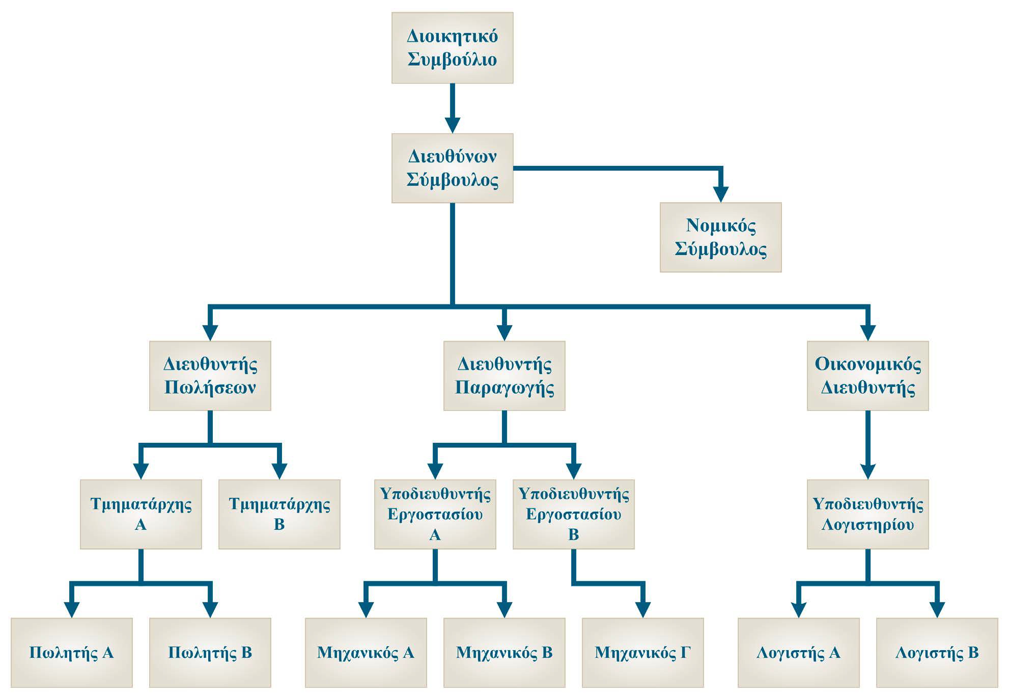
Πολυεπίπεδη παραδοσιακή οργανωτική δομή.

Slide 21
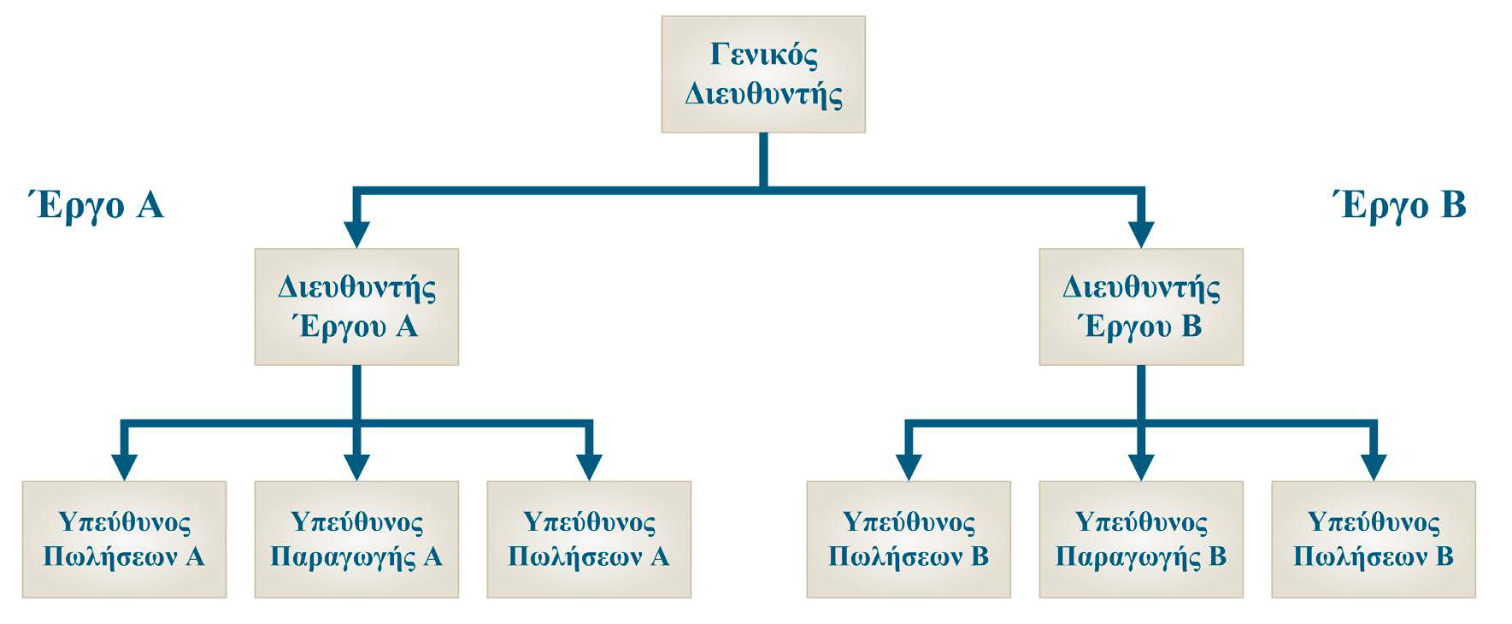
Ομαδική–εργοκεντρική οργανωτική δομή:

Slide 22
Ηθική στην κοινωνία της πληροφορίας
Μυστικότητα (privacy)
    Η προστασία της προσωπικής ζωής, των προσωπικών δεδομένων
«ευαίσθητα προσωπικά δεδομένα»
Αρχή Προστασίας Δεδομένων Προσωπικού Χαρακτήρα
  φυλετική ή εθνική του προέλευση
  πολιτικά του φρονήματα
  θρησκευτικές ή φιλοσοφικές πεποιθήσεις
  συμμετοχή του σε συνδικαλιστική οργάνωση
  υγεία του
  κοινωνική πρόνοια
  ερωτική του ζωή
  ποινικές διώξεις και καταδίκες του

Slide 23
Ηθική στην κοινωνία της πληροφορίας
Ακρίβεια πληροφοριών (accuracy)
Να μην περιέχουν λάθη, να είναι πλήρεις, επίκαιρες
Να υπάρχουν διαδικασίες για τον έλεγχο και τη διόρθωσή τους.
Πρόνοια ώστε να αποφεύγεται αλλοίωση των πληροφοριών από κακόβουλο λογισμικό ή από εξωτερικές κακόβουλες ενέργειες

Slide 24
Ιδιοκτησία πληροφοριών (ownership) και πνευματικά δικαιώματα (property)
τα πνευματικά δημιουργήματα είναι δύσκολο να παραχθούν αρχικά αλλά είναι εύκολο να αντιγραφούν και να διαμοιραστούν
νόμοι οι οποίοι προστατεύουν από την παράνομη αντιγραφή και διακίνηση προϊόντων πνευματικής ιδιοκτησίας (copyright).
Το πειρατικό λογισμικό
  πολλαπλάσια επιζήμιο, δεν υπάρχει εγγύηση για την καλή λειτουργία του και καμία υπεύθυνη υποστήριξη

Slide 25
Εμπιστευτικότητα των πληροφοριών
τι συμβαίνει εάν ένας εργαζόμενος ο οποίος έχει πρόσβαση σε κρίσιμες πληροφορίες (συμβόλαια με πελάτες, στρατηγικό σχέδιο επιχείρησης) μιας επιχείρησης Α φύγει από αυτή και προσληφθεί σε μια ανταγωνίστρια επιχείρηση Β ?
ΣΥΜΦΩΝΙΑ ΕΜΠΙΣΤΕΥΤΙΚΟΤΗΤΑΣ

Slide 26
Πρόσβαση στις πληροφορίες (access)
Ποιοι μπορούν να έχουν πρόσβαση στις πληροφορίες?
Απαιτεί υλικοτεχνική υποδομή, γνώσεις πληροφορικής και δικαίωμα προσπέλασης
Η υλικοτεχνική υποδομή κοστίζει και απαξιώνεται γρήγορα
Βασικές δεξιότητες στη πληροφορική
Άνθρωποι με ειδικές ανάγκες
Ασφάλεια των πληροφοριών. Όσοι έχουν πρόσβαση στις πληροφορίες πρέπει να έχουν εξουσιοδότηση.

Slide 27
Ηθικά ζητήματα στα μέσα κοινωνικής δικτύωσης
εννοούμε διαδικτυακούς τόπους που επιτρέπουν τη δημιουργία δημόσιων ταυτοτήτων για άτομα και σχέσεων ανάμεσά τους.
Τα μέσα αυτά είναι εφοδιασμένα με πλήθος υπηρεσιών
την τηλεσυνάντηση ατόμων, την ανταλλαγή μηνυμάτων, τον διαμοιρασμό και την ανταλλαγή πληροφοριών, εικόνων, βίντεο...

Slide 28
Ηθικά ζητήματα στα μέσα κοινωνικής δικτύωσης
Ο χώρος της προσωπικής ζωής
Οι επιχειρήσεις φτιάχνουν το προφίλ των ατόμων χωρίς τη συγκατάθεση
Πλαστές ταυτότητες ατόμων
Δικαίωμα στη λήθη
Στα μέσα κοινωνικής δικτύωσης μπορεί να υπάρχουν πολλοί τύποι σχέσης, όπως επαγγελματικοί, γνωριμιών, κοινών ενδιαφερόντων αλλά και φιλίας (αλλά χιλιάδες φίλους?)
Εκφοβισμός και παρενόχληση (bullying)

Slide 29
Εταιρικό κοινωνικό δίκτυο
Tibbr (tibbr.com),
Jive (www.jivesoftware.com/products-solutions/jive)
Yammer (www.jammer.com)
Εταιρείες που τα χρησιμοποιούν η Shell, η Nokia, η SAS, η UBM, η Oxford Leadership Academy, η Texas Instruments

Slide 30
Προβλήματα στη χρήση των κοινωνικών δικτύων
Μια απρόσεκτη δημοσίευση από μέρους κάποιου εργαζομένου (κάποιος υπάλληλος απαντά προσβλητικά σε αρνητικό σχόλιο πελάτη για την επιχείρηση.)
Οι επιχειρήσεις μπορούν να μισθώσουν επαγγελματίες για να κάνουν αρνητική διαφήμιση στους ανταγωνιστές τους (trolls)
Οι εργοδότες, πριν προβούν σε προσλήψεις, ελέγχουν τους λογαριασμούς κοινωνικής δικτύωσης των εργαζομένων
Η νομοθεσία δεν ακολουθεί τον ρυθμό εξέλιξης της τεχνολογίας

Slide 31
Προσεγγίσεις στη μελέτη των πληροφοριακών συστημάτων διοίκησης
Εμπλέκονται πολλές επιστήμες.
Επιστήμη των υπολογιστών και της πληροφορικής,
Επιχειρησιακή έρευνα,
Διοικητική επιστήμη
Ψυχολογία,
Κοινωνιολογία,
Πολιτική επιστήμη
Οικονομική επιστήμη

Slide 32
Περιοχές της πληροφορικής
Οι βάσεις δεδομένων
Οι αλγόριθμοι
Οι γλώσσες προγραμματισμού
Η αρχιτεκτονική συστημάτων.

Slide 33
Η πλευρά της επιχειρησιακής έρευνας
Η θεωρία παιγνίων,
Ο γραμμικός προγραμματισμός
Τεχνικές διαχείρισης έργων

Slide 34
Η πλευρά της διοικητικής επιστήμης
Θεωρίες και μοντέλα όπως για τη λήψη αποφάσεων
Διαχείριση επιχειρησιακών πόρων

Slide 35
Ψυχολογία
η χρήση των πληροφοριακών συστημάτων γίνεται από ανθρώπους
η στάση τους απέναντι στην τεχνολογία εξαρτάται από ψυχολογικούς παράγοντες.

Slide 36
Κοινωνιολογία
εξετάζει τη συμπεριφορά των ατόμων στο πλαίσιο των επιχειρήσεων, αλλά και στο πλαίσιο των μέσων κοινωνικής δικτύωσης

Slide 37
Πολιτική επιστήμη
Η λήψη αποφάσεων
Η ηγεσία
Η κυβερνητική

Slide 38
Η οικονομική επιστήμη
Βασικός λόγος ανάπτυξης πληροφοριακών συστημάτων είναι η επίτευξη κέρδους από την πλευρά των επιχειρήσεων

Slide 39
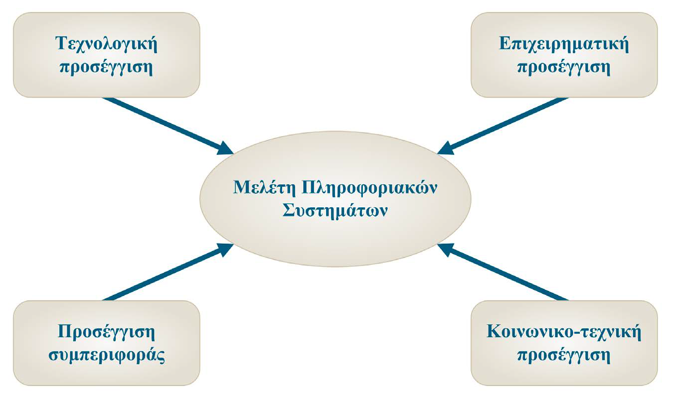
Μελέτη πληροφοριακών συστημάτων διοίκησης

Slide 40
Η τεχνολογική πλευρά
Αντικείμενα με φυσική υπόσταση, όπως υπολογιστές, εκτυπωτές
Μαθηματικά μοντέλα, αλγόριθμοι και θεωρίες υπολογισμών

Slide 41
Προσέγγιση συμπεριφοράς
Εξετάζεται η αλληλεπίδραση του ανθρώπου με το πληροφοριακό σύστημα μέσα από τα ψυχολογικά χαρακτηριστικά του ατόμου.
Εξετάζει τη σχέση ανθρώπου και μηχανής
Η επίδραση του περιβάλλοντος στη συμπεριφορά του ατόμου.
Όσο καλή και αν είναι μια τεχνική λύση πρέπει να έχει την αποδοχή των ανθρώπων που τη χρησιμοποιούν για να πετύχει. Διαφορετικά είναι καταδικασμένη σε αποτυχία.

Slide 42
Κοινωνικο-τεχνική προσέγγιση
Υπάρχουν μηχανήματα και προγράμματα, αλλά, από την άλλη πλευρά, υπάρχουν άνθρωποι
Τεχνική πλευρά των πληροφοριακών συστημάτων
Απαιτείται κάποιου είδους κοινωνική οργάνωση
Εξετάζονται δηλαδή τα φαινόμενα που προκύπτουν ως αποτέλεσμα της δράσης και των δύο παραμέτρων μαζί.

Slide 43
Επιχειρηματική προσέγγιση
Πρέπει να έχει ως τελικό αποτέλεσμα την αύξηση της οικονομικής αξίας της επιχείρησης
Το πληροφοριακό σύστημα είναι επένδυση
πρέπει να φέρει οφέλη για την επιχείρηση
  αύξηση των εσόδων,
  μείωση των εξόδων,
  αύξηση της παραγωγικότητας
  καλύτερη θέση στην αγορά.

Slide 44
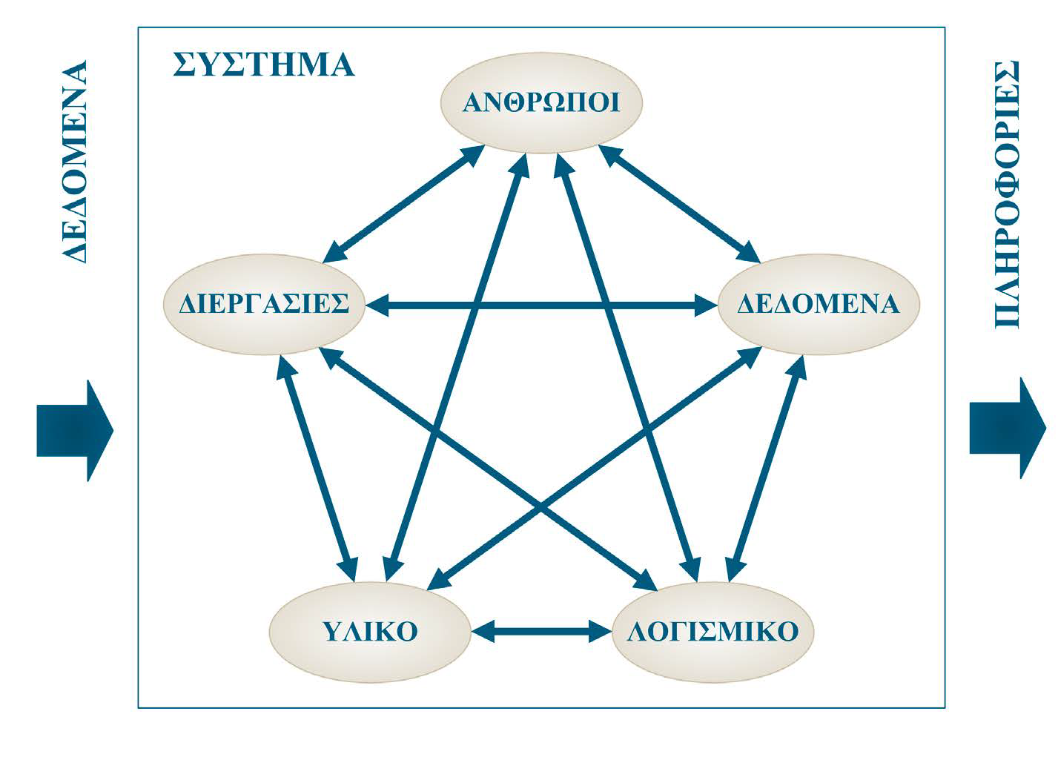
Μοντέλο των πέντε τμημάτων

Slide 45
Μοντέλο των πέντε τμημάτων
Υλικό (hardware)
  αναφερόμαστε στην τεχνολογική υποδομή
Λογισμικό (software)
  εννοούμε τα προγράμματα του υπολογιστή
  δύο κατηγορίες : λογισμικό συστήματος και το λογισμικό εφαρμογών.
Άνθρωποι
  διακρίνουμε τους χρήστες, μηχανικούς πληροφορικής, τους αναλυτές ή τους διαχειριστές δεδομένων και γενικότερα το τεχνικό προσωπικό, τα διοικητικά στελέχη και τους ιδιοκτήτες.

Slide 46
Μοντέλο των πέντε τμημάτων
Δεδομένα
  Συλλέγονται, υφίστανται επεξεργασία, εισάγονται στο σύστημα, χρησιμοποιούνται και αποθηκεύονται
Διαδικασίες
  σύνολο από κανόνες, καθορίζουν το πώς αλληλεπιδρούν τα υπόλοιπα συστατικά στοιχεία, επιχειρηματικούς κανόνες

